Slide 1

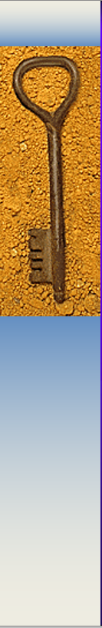
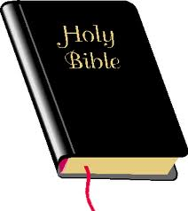
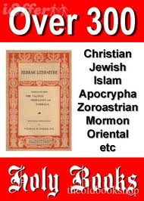
Можете да се доверите на Библията
Християнската вяра се основава на Библията
Твърденията на скептиците за Библията
Библията твърди, че е Божието слово
Предизвикателства като вярващ и учен
  Специално и Общо откровение
  Това, което вярвам, съответства ли на реалността?
Предизвикателства пред нашите младежи
  Възпитани в доктрините на секуларизма/ еволюцията
  Без отговори на трудните въпроси
Скорошно проучване – 70% от младежите напускат
Пречки пред вярата
2 Тим. 3:16,17
2 Петр. 1:21
Ис. 55:8,9
1 Кор. 2:16
@ Dr. Heinz Lycklama
1
Notes:
1

Slide 2
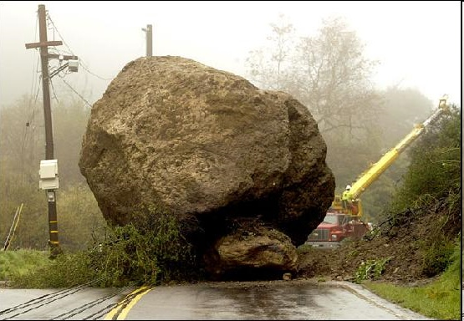
Пречки пред вярата
Липса на знание
Предполагаемо лицемерие
Отвръщане от греха
Болка и страдание
Предполагаеми противоречия между науката и Библията
Църквата няма отговори на трудните въпроси
Осия 4:6
Рим. 1:20
Рим. 2:15
Мат. 7:5
Яков 1:26
Деян. 3:19
@ Dr. Heinz Lycklama
2
Notes:
2

Slide 3
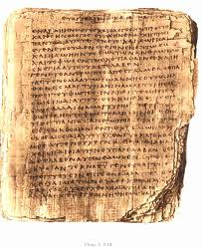
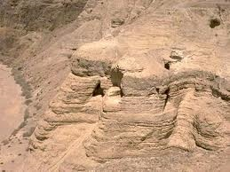
Достоверно преписване на Библията
Достоверността зависи от:
  Брой на ръкописните копия
  Отстояние във времето, оригинал спрямо най-ранно копие
Свитъците от Мъртво море от 1947 г.
  По-ранни (с 1000+ г.) копия на СЗ-ръкописи
  Датирани към 100-200 г. пр. Хр.
Най-ранният НЗ-ръкопис!!
- Фрагмент от Евангелието от Йоан
- Датиран към 125 г. сл.Хр.
- Църковните отци се позовават на него
99.99% от оригиналите са възстановени
@ Dr. Heinz Lycklama
3
Notes:
3

Slide 4
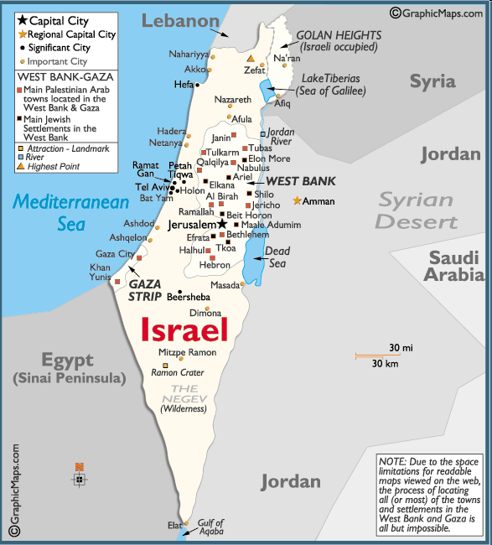
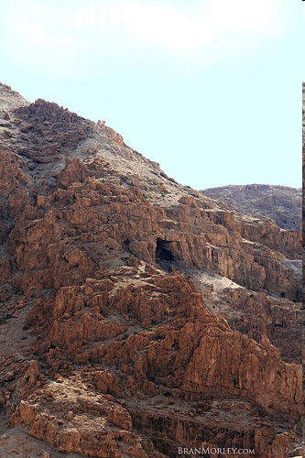
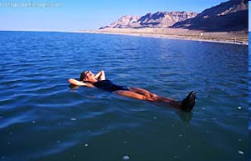
Къде е Мъртво море?
@ Dr. Heinz Lycklama
4
Notes:
Does Archaeology Verify The Bible?
@ Dr. Heinz Lycklama
4

Slide 5
Достоверност на ръкописите
Произведение/Автор | Време на написване | Най-ранно копие | Изминали години | Брой копия
Цезар | 100-44 пр.Хр. | 900 сл.Хр. | 1000 | 10
Платон | 427-347 пр.Хр. | 900 сл.Хр. | 1300 | 7
Аристотел | 384-322 пр.Хр. | 1100 сл.Хр. | 1500 | 49
Илиада (Омир) | 900 пр.Хр. | 400 пр.Хр. | 500 | 643
Херодот | 480-425 пр.Хр. | 900 сл.Хр. | 1300 | 8
Нов завет | 40-95 сл.Хр. | 125 сл.Хр. | 30 | 25,000
@ Dr. Heinz Lycklama
5
Notes:
Does Archaeology Verify The Bible?
@ Dr. Heinz Lycklama
5

Slide 6
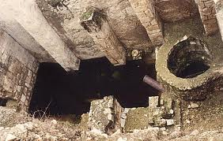
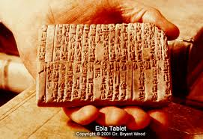
Историческа точност на Библията
Евангелието от Лука и Деяния
  Написано от Д-р. Лука
  Разкази на очевидци и пророци
  32 страни, 54 града, 9 острова
  Точни титли на исторически личности
  Точност отн. история и география
Плочите от Ебла, намерени в 1974 г.
  Потвърждават библейските места
  Потвърждават писмената способност на Мойсей
Потвърдено от археологията
  Открита е къпалнята при Витесда
  Археолозите използват Библията за насока
Лука 1:1-4
Деян. 1:1-2
Бит. 14:2
Йоан 5:2
@ Dr. Heinz Lycklama
6
Notes:
6

Slide 7
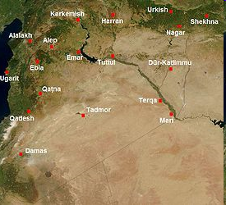
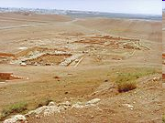
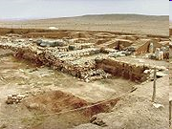
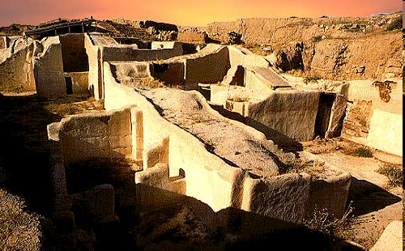
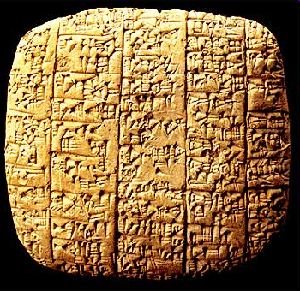
Къде е Ебла?
Ебла
Дамаск
Руини от царския дворец при Ебла
Глинени плочи при Ебла
@ Dr. Heinz Lycklama
7
Notes:
Does Archaeology Verify The Bible?
@ Dr. Heinz Lycklama
7

Slide 8
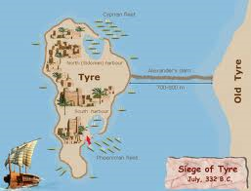
Изпълнени пророчества в Библията
27% от библ. пророчества (когато са написани)
  500+ от 1000+ пророчества изпълнени
300 пророчества за Месия
  109 изпълнени при Неговото 1^{во} идване
  Място на раждане, продаден за 30 ед.
Пророчества за хора, места
  Падането на Вавилон, Йер. 50-51
  Разрушаването на Тир, Езек. 26
  Кир като владетел, Ис. 44:28
Пророчества за евреите
  Разпръсване и събиране наново
Ис. 61:1-2, Лука 4:18-19a
  Свитъците от Мъртво море
Мих. 5:2
Зах. 11:12
Езек. 26
Ис. 44:28
Втор. 28:64
Ис. 11:11-12
Ис. 61:1-2
Лука 4:18-19
@ Dr. Heinz Lycklama
8
Notes:
8

Slide 9
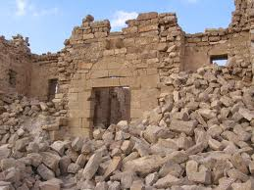
Библейска истина в науката?
Доверяваме се на Библията за духовните истини
Археологията, историята, географията,
и пророчествата потвърждават истините
на Библията
Доверяваме ли се на Библията за истините относно науката?
  Астрономия, геофизика, геология, хидрология, метеорология, океанография, физика, биология
Има много библейски препратки към природата и природните процеси
  Авторите използват ежедневен език
  Смайващо точни твърдения
  Прозрения в Библията с предвиждащ характер в науката
@ Dr. Heinz Lycklama
9
Notes:
Is The Bible Reliable Scientifically?
@ Dr. Heinz Lycklama
9

Slide 10
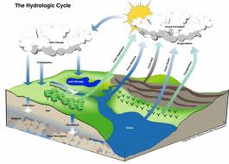
Научна точност в Библията
Пет категории: материя, пространство, време, сила, действия
Библ. препратки към науката:
  Брой на звездите – 10**22
  Земята като кълбо
  Земята “окачена” в пространството
  Земята се върти около оста си
  Воден цикъл
  Животът е в кръвта
  Обрязване на 8-я ден
Научни дисциплини, основани от вярващи в Библията учени
Бит. 1:1
Йер. 33:22
Ис. 40:22
Йов 26:7
Йов 38:14
Екл. 1:7
Лев. 17:11
Лев. 12:3
@ Dr. Heinz Lycklama
10
Notes:
10

Slide 11
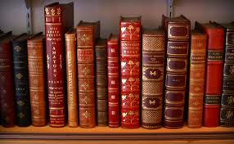
Библията Е достоверна
Библията е книга с духовни истини
Точно преписвана във времето
Потвърдена от археологията,
историята, географията, пророчествата
Твърденията относно науката са верни
Библията Е Божието Слово
Има отговори за скептиците
Знайте в Какво, Защо, и Как да защитите онова, в което вярвате!
Знайте го! Живейте го! Споделяйте го! Защитавайте го!
1 Петр. 3:15
Юда 3
2 Кор. 10:4-5
Кол. 4:6
HeinzLycklama.com
@ Dr. Heinz Lycklama
11

Slide 12
Благодаря ви за вниманието!
Dr. Heinz Lycklama
heinz@osta.com
HeinzLycklama.com
Messages: Lectures & Sermons
ApologeticsForum.org
Да подпомогнем екипирането на вярващите в защита на вярата
@ Dr. Heinz Lycklama
12
Notes:
12

